Slide 1
套一套网页小游戏
G07——项目文档一览GG
主讲人：g07

Slide 2
目录
总览
详细设计
项目计划
实现与测试
可行性分析
会议纪要
需求分析
总体设计
Made by 达人ppt模板素材

Slide 3
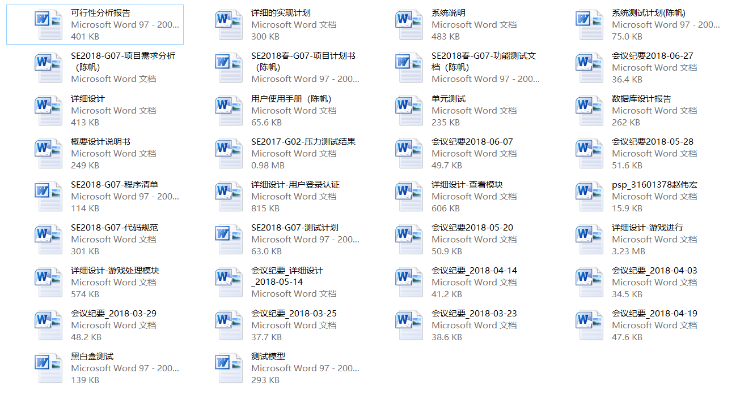
总览

Slide 4
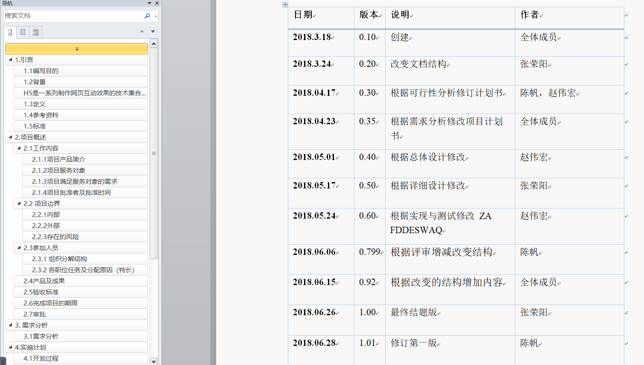
项目计划

Slide 5
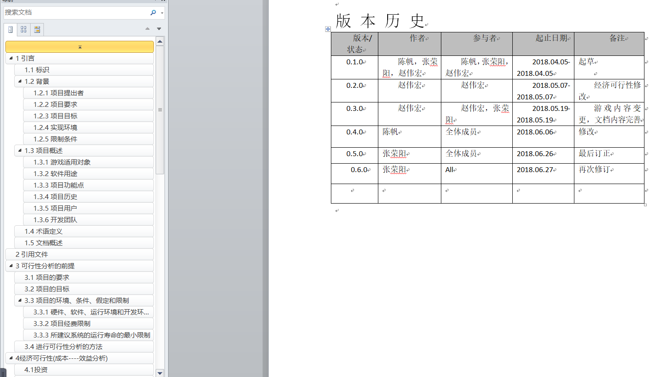
可行性分析

Slide 6
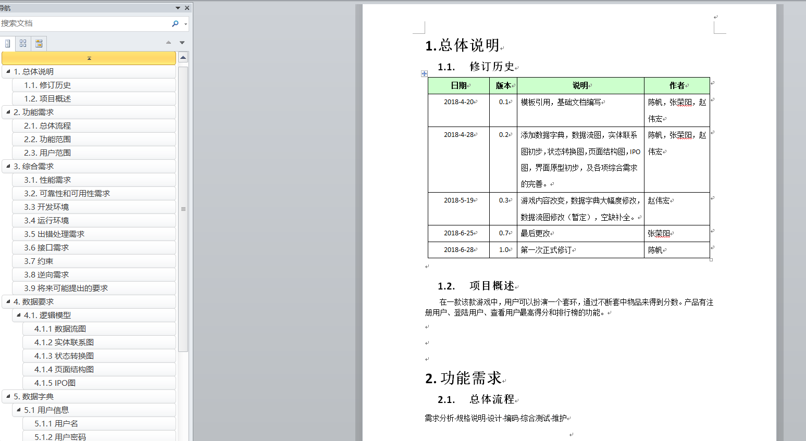
需求分析

Slide 7
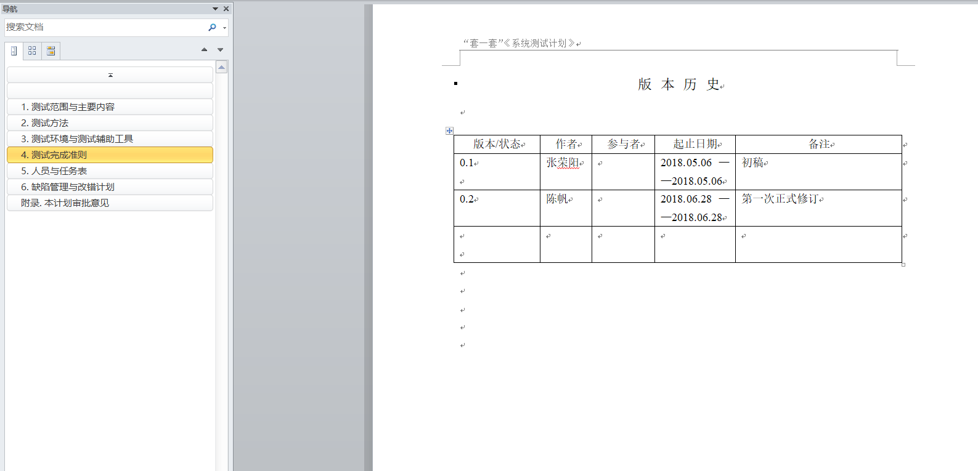
总体设计（系统的测试计划）

Slide 8
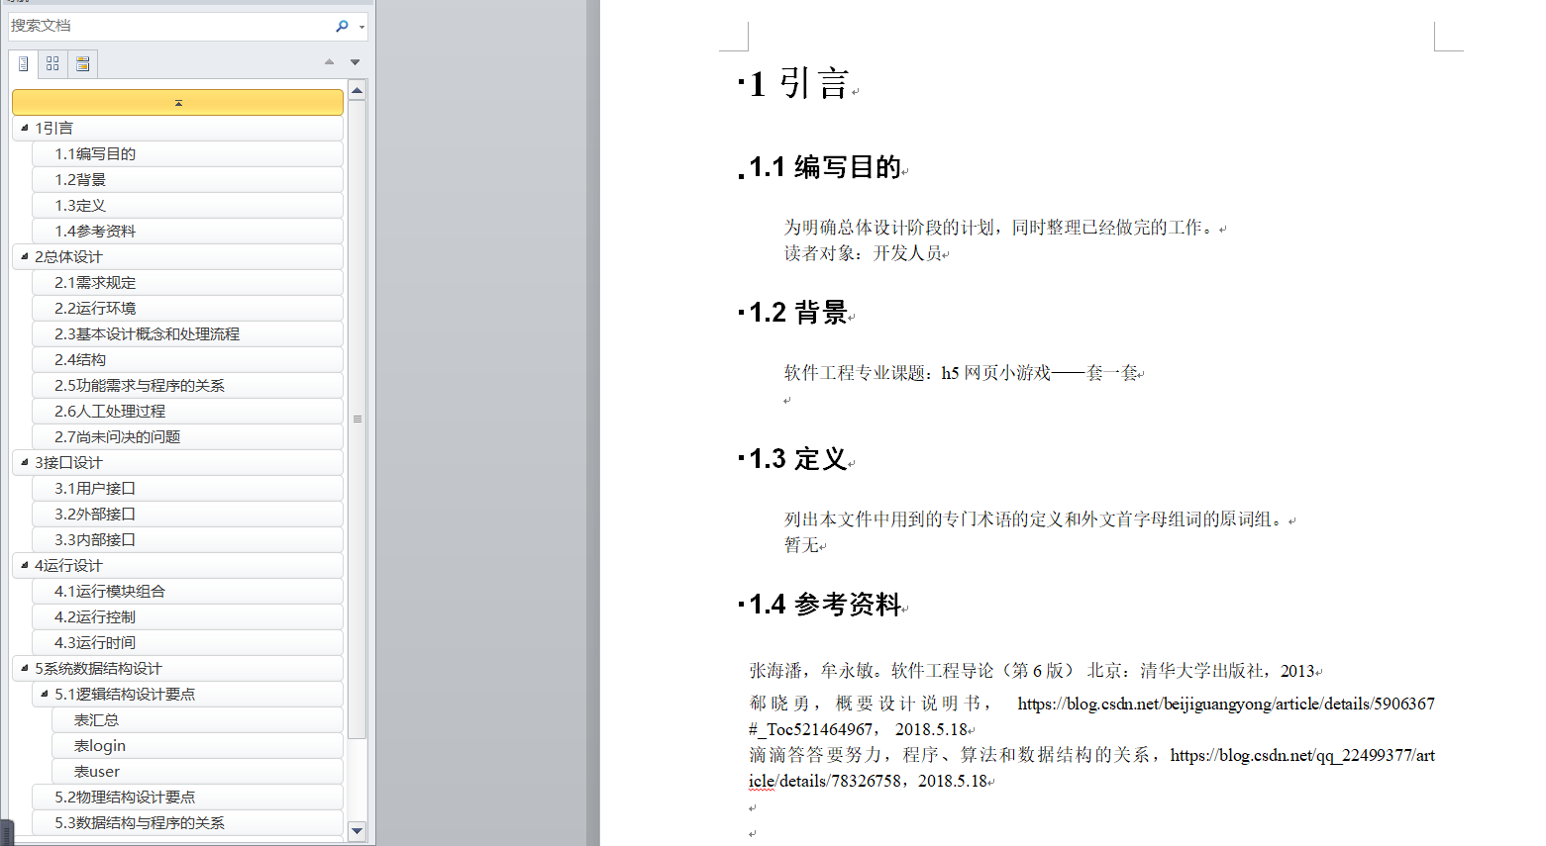
总体设计（概要设计说明书）

Slide 9
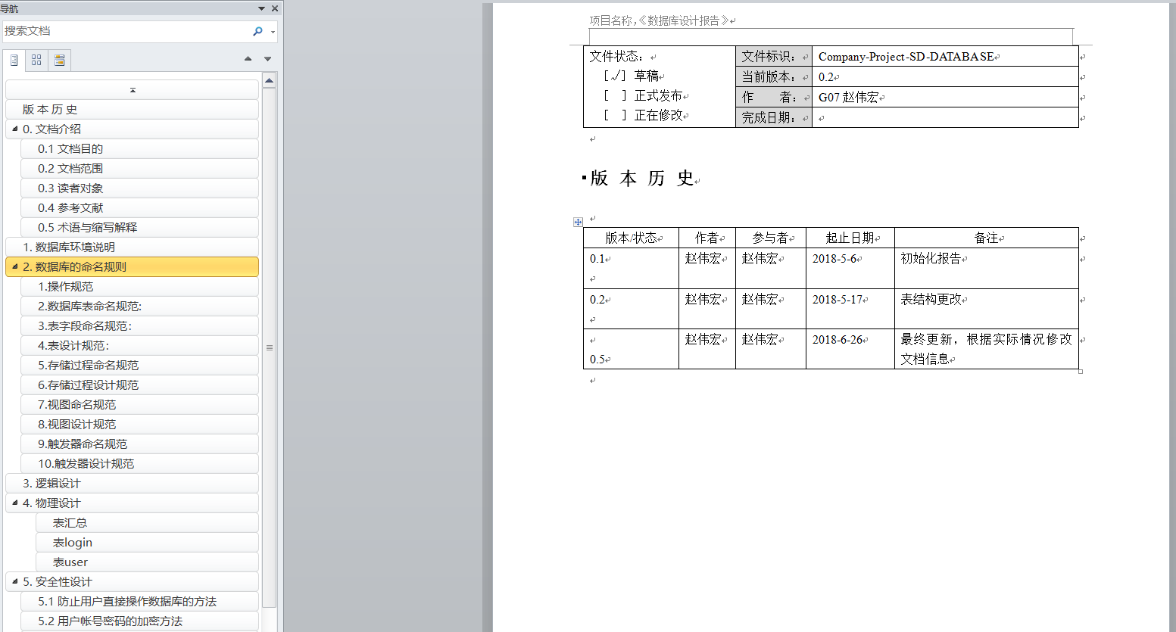
总体设计（数据库设计报告）

Slide 10
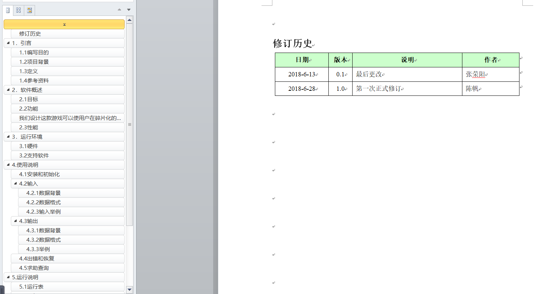
总体设计（用户手册）

Slide 11
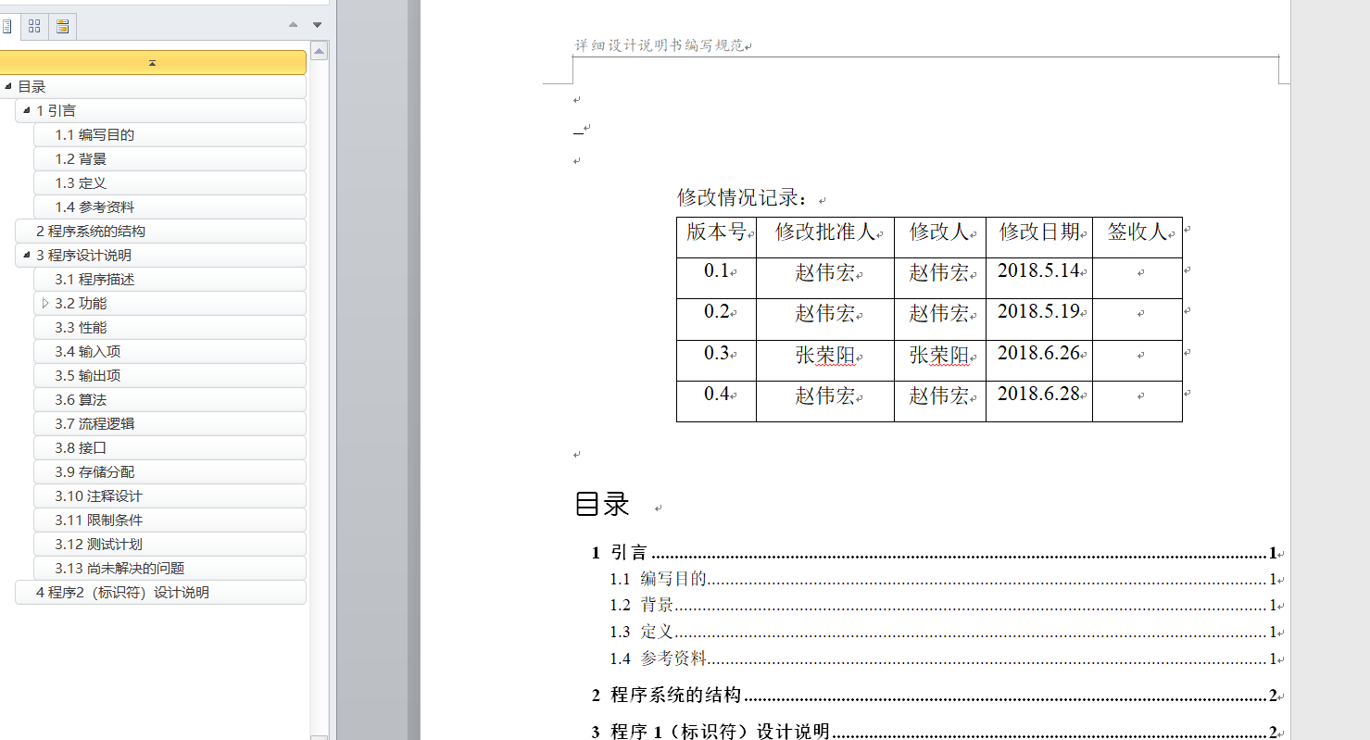
详细设计

Slide 12
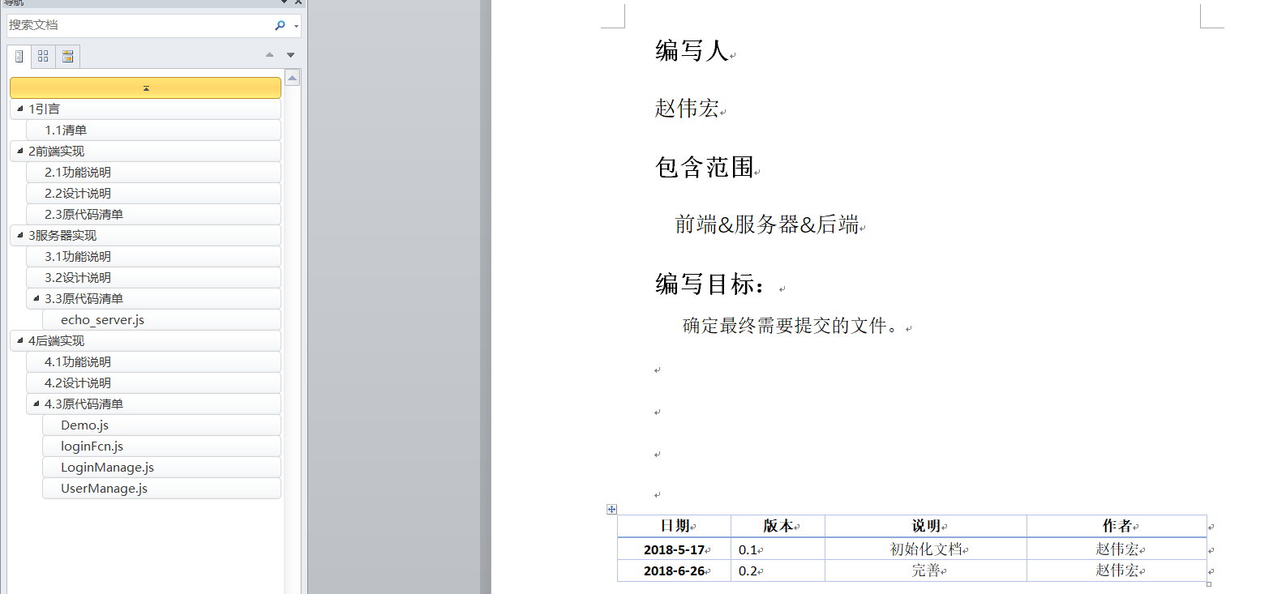
实现与测试（程序清单）

Slide 13
实现与测试（程序清单）

Slide 14
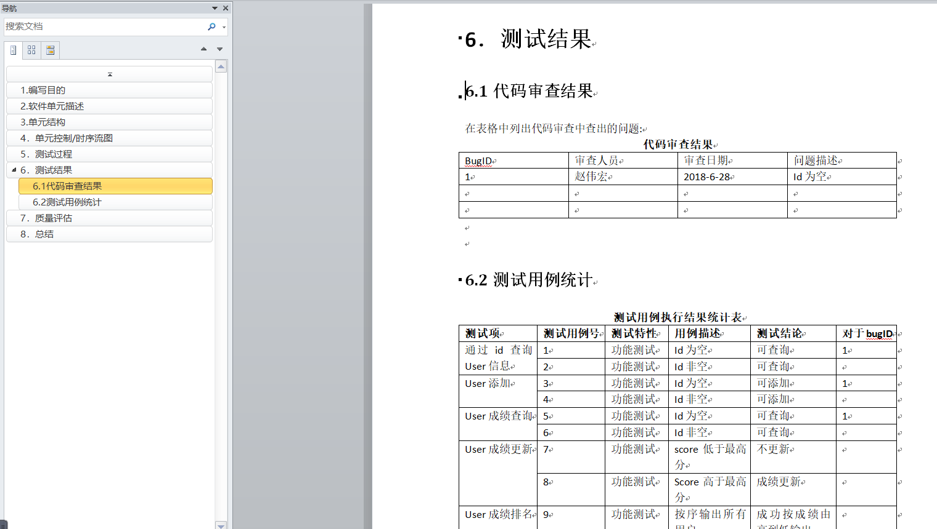
实现与测试（单元测试）

Slide 15
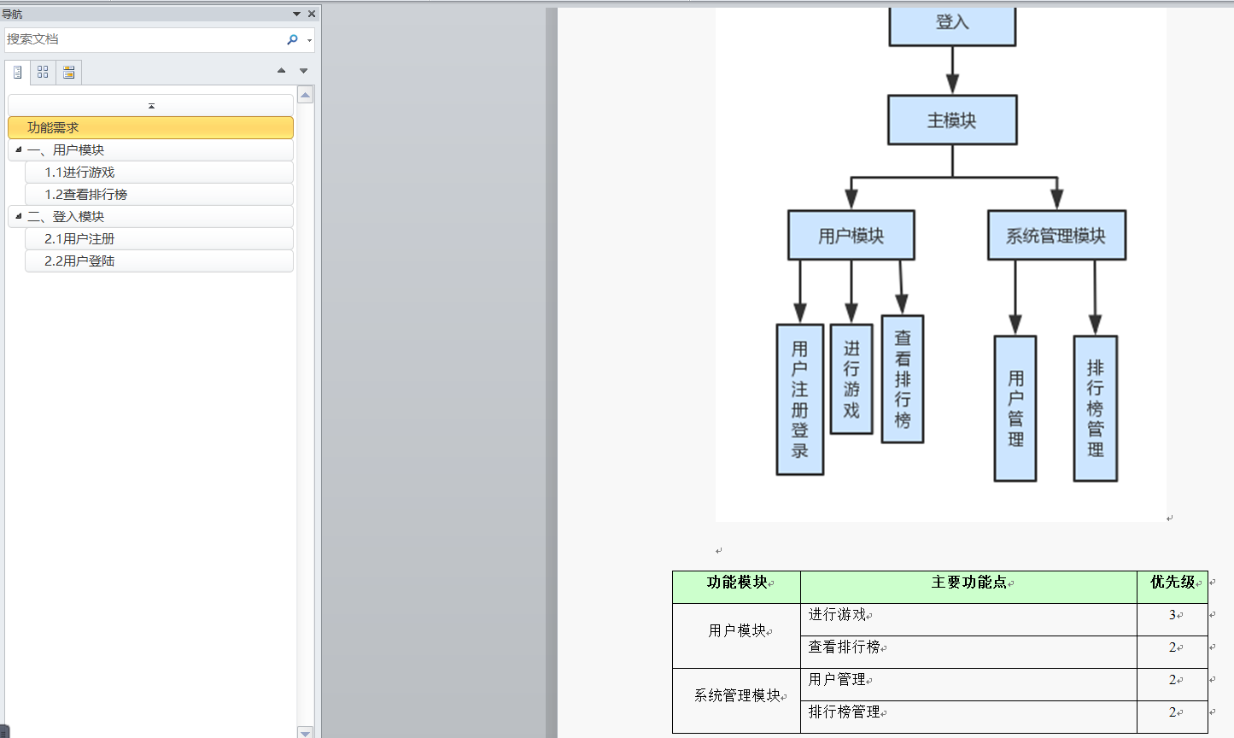
实现与测试（功能测试）

Slide 16
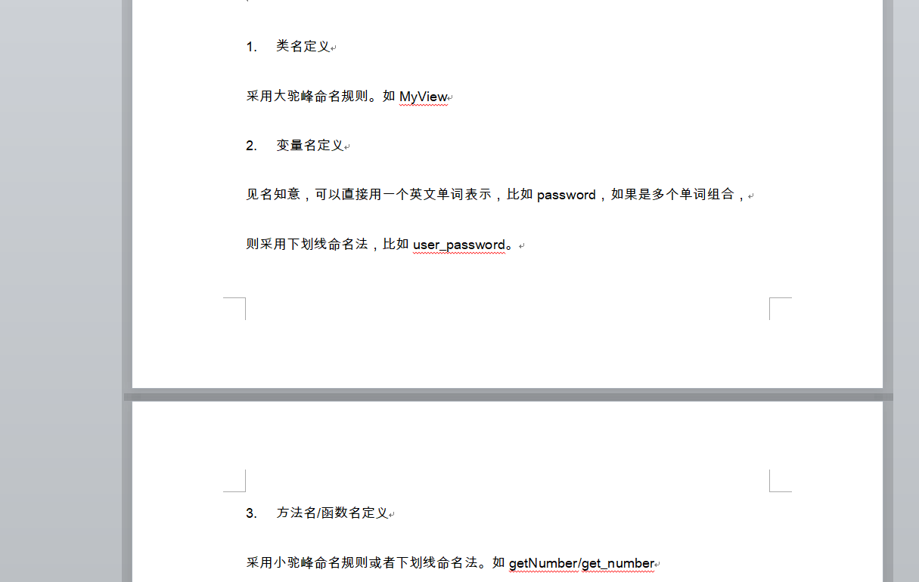
实现与测试（代码规范）

Slide 17
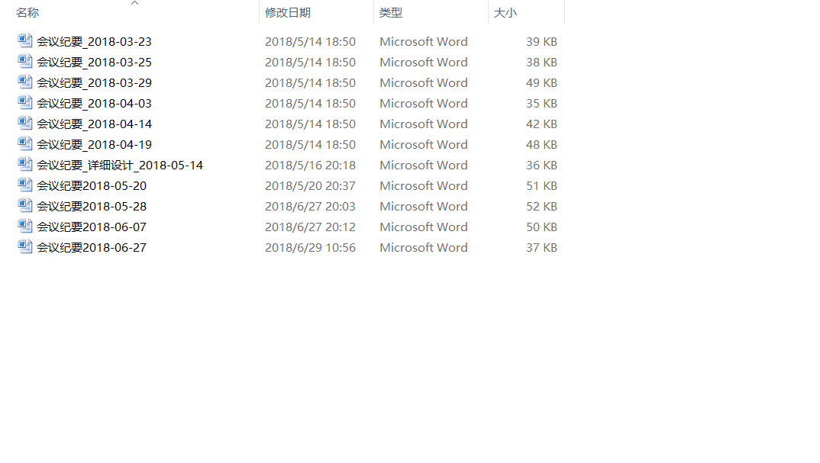
会议纪要

Slide 18
Thank You For Watching

